Slide 1
المحاضرة الثانية
قواعد النظام السياسي الإسلامي

Slide 2

الشورى
قال تعالى :-  فَاعْفُ عَنْهُمْ وَاسْتَغْفِرْ لَهُمْ وَشَاوِرْهُمْ فِي الأَمْرِ فَإِذَا عَزَمْتَ فَتَوَكَّلْ عَلَى اللّهِ إِنَّ اللّهَ يُحِبُّ الْمُتَوَكِّلِينَ .
عمل الرسول بالشورى(يوم أحد وحادثة آلافك).
عمل الصحابة بالشورى (قتال مانعي الزكاة).
حكم الشورى:-
واجب.

Slide 3
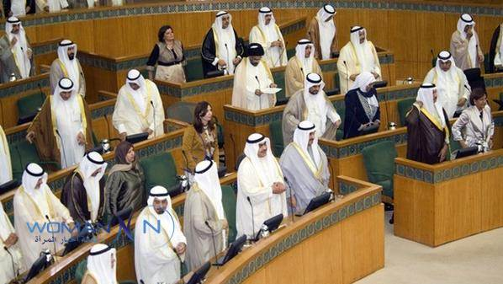
لا يوجد نص من الكتاب أو السنة لكيفية معينة للشورى أو نظام معين.
لولي الأمر تفصيل نظام الشورى بما يتلاءم وبما تحققه المصلحة.
أن يكون أعضاء مجلس الشورى من.
العدول
ذوي الاختصاص والخبرة
أصحاب الرأي
أرباب السياسة الشرعية

Slide 4


نظام الشورى
بين الشورى والديمقراطية
الديمقراطية
1- الديمقراطية مطلقة
متعدية على أحكام العلي الكبير.
2-مجلس النواب الديمقراطي يجمع العالم والجاهل الحكيم والسفيه .
3-في النظام الديمقراطي
يفصل بالأغلبية .
الشورى
1- الشورى مقيدة فيما لم ينزل فيه وحي.
2-أعضاء مجلس الشورى من العدول أهل العلم .
3- لايفصل في نظام الشورى الإسلامي بالأكثرية بل بالدليل والبرهان والحجة
والإقناع .

Slide 5
السمع والطاعة والتقيد بالأنظمة والقوانين
1. إجماع أهل السنة والجماعة على وجوب السمع والطاعة لولي الأمر والمسئولين والتقيد بالأنظمة الغير مخالفة للنصوص الشرعية.
2. السمع والطاعة لولاة الأمر في الرضى والسخط والعسر واليسر .
3. طاعة الحكام والمسؤلين ، وإن منعوا الرعية حقهم.
4. وجوب طاعة الحاكم أو المسئول الفاسق والجائر والفاجر والظالم

Slide 6
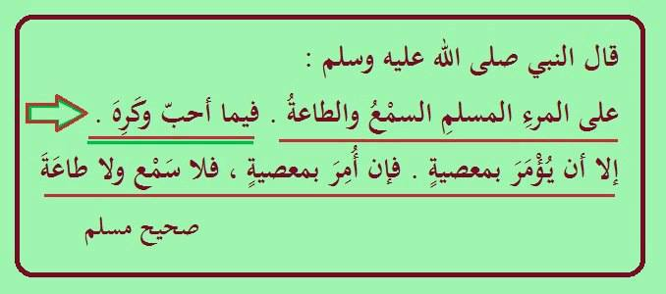

Slide 7

5. طاعة الحاكم المسلم إذا قيد المباح ورأى في ذلك مصلحة .
6. طاعة ولي الأمر فيما يختاره من رأي اختلف فيه أهل العلم أو
تعددت فيه الآراء بالنسبة للعلماء واجتهاداتهم أو ما لا نص فيه.
7.طاعة الأمراء في المعروف سبب لدخول الجنات .

Slide 8
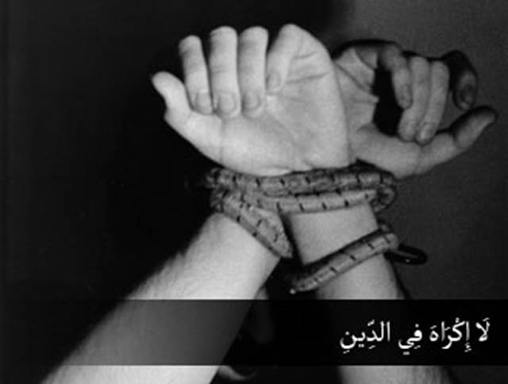

ثالثاً:- العدل والمساواة
رابعاً:- الحرية
حرية الدين والمعتقد (لاإكراه في الدين قد تبين الرشد من الغي)
الحرية السياسية
دعا الاسلام إلى الحرية السياسية ونصح ولاة الأمر بالمعروف ، وعدم اتخاذ المعارضة السياسية وسيلة لإثارة الرعاع من العامة

Slide 9
ضوابط الخلاف السياسي:
أن يكون مضبوطاً بضوابط الشرع وأدب الخلاف.
مأمون العواقب.
حسن النتائج.
لصالح الأمة لا لدمارها وخراب ديارها.
حرية التفكير والرأي.
جاء الإسلام ليطلق العقل من إساره ويضع عنه الأغلال التي عطلته طويلاً.
لا يوجد في النصوص ما يعارض العقول البشرية .
كثير من الآيات تدل على التفكير كقوله تعالى
(يَعْقِلون) ، ( يَتَفَكَّرُون) ، (يَتَدَبَرُون)

Slide 10
من ثمار الحرية:
امتلاء المكتبات الإسلامية بالذخائر الثقافية المختلفة في شتى العلوم.
حرية الرأي والتفكير في الإسلام لا تعني الآتي:-
تشكيك المسلمين في عقيدتهم.
إضعاف أخلاق المسلمين بنشر الفاحشة والرزيلة.
بث الشكوك والشبهات.
أسباب تخلف المسلمين علمياً وتقنياً:
عدم الأخذ بالأسباب المادية التي تؤهلهم للتقدم.
عدم استلام الريادة من الآخرين.

